Slide 1
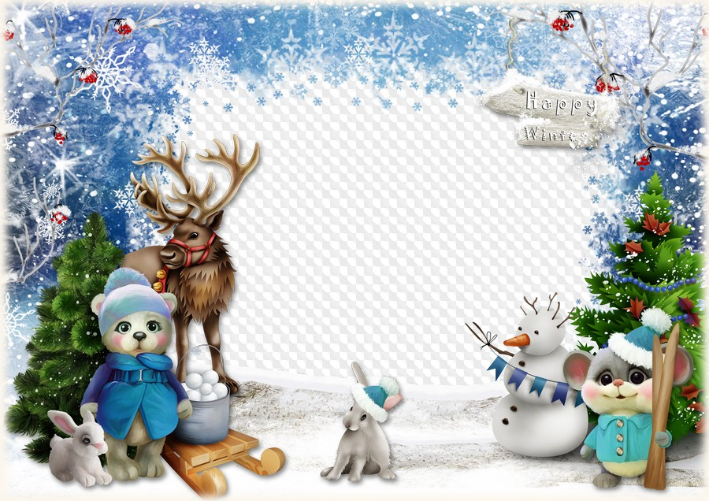
Проект в подготовительной группе «Волшебница зима»
Творческий отчет по проекту подготовили воспитатели Иванова Н.С. и Аккузина Ю.А.

Slide 2

ЦЕЛЬ ПРОЕКТА:
Дать знания о живой и неживой природе зимой. Воспитывать любовь к природе родного края, бережное отношение к ней.

Slide 3
Задачи проекта:
- Расширять представления о зимних природных явлениях через познавательно-исследовательскую деятельность.
- Знакомить с явлениями неживой природы (морозы, сильные ветры, идет снег, метут метели, замерзли водоёмы), свойствами снега (белый, хрустящий, рассыпчатый, холодный, пушистый, липкий).
- Уточнять и расширять об образе жизни диких животных зимой (заяц, лиса, волк, медведь и белка). Расширять представления о разнообразии птиц (снегири, синицы, воробьи), способах добывания пищи, приспособлении к зимним условиям жизни.
- Создавать условия для выявления свойств и качеств снега и льда. Познакомить с процессом превращения воды в лёд, льда и снега в воду.
- Учить устанавливать связи между живой и неживой природой (погода – состояние воды, снега; время года – состояние растений), анализировать, делать выводы.
- Развивать любознательность, познавательные интересы, внимание, память, речь, наблюдательность, желание ухаживать за животными и растениями, экологическую воспитанность дошкольников.
- Формировать реалистические представления о природе, умение устанавливать связь между поведением птиц и животных и изменениями в природе.
- Вызывать положительнее эмоции, чувства восхищения природой.
- Воспитывать заботливое отношение ко всему живому, интерес к растительному и животному миру.
- Вызывать желание помочь нашим крылатым друзьям зимой,
учить детей правильно их подкармливать.
- Воспитывать чувство эмпатии к родной природе.
- Развивать коммуникативные навыки, память, внимание

Slide 4
Актуальность проекта :
Тема проекта способствует созданию необходимых условий в ДОУ по формированию у дошкольников целостного представления о зиме; для общения ребенка с миром природы; развитию у детей любознательности, творческих способностей, познавательной активности, коммуникативных навыков.

Slide 5
Ожидаемый результат:
По окончанию проекта дети смогут:
- Устанавливать зависимость жизни растений и животных от изменений в природе.
- Осознанно правильно относиться к растениям и животным.
- Расширить знания о природе зимой, укрепить исследовательский интерес к природе.

Slide 6
Формы реализации проекта:
- Занятия
- Беседы
- Наблюдения
- Игровая деятельность
- Исследовательская деятельность
- Продуктивная деятельность детей
- Чтение художественной литературы

Slide 7
Этапы реализации проекта
I этап – подготовительный:
- Создание необходимых условий для реализации проекта - Создание развивающей среды
- Подбор художественной литературы по теме

Slide 8
II этап – основной (практический):
Дидактические игры
Беседы
Телестудия «Зимушка-зима»
Творческая мастерская: вырезывание снежинок, лепка снежинки.
Вернисаж: «Зимушка-зима»
Рисование: «Деревья в инее»,« Зимняя ночь», «Снежинки-балеринки»
Оформление папки-передвижки « Прогулки зимой»
Труд на участке:«Окучивание» снегом деревьев, расчистка дорожек от снега во время прогулки, очистка площадки от снега вместе с воспитателем для игр, сгребание снега лопатой, расчистка дорожек
Постройка из снега
Лепка различных форм из снега.

Slide 9
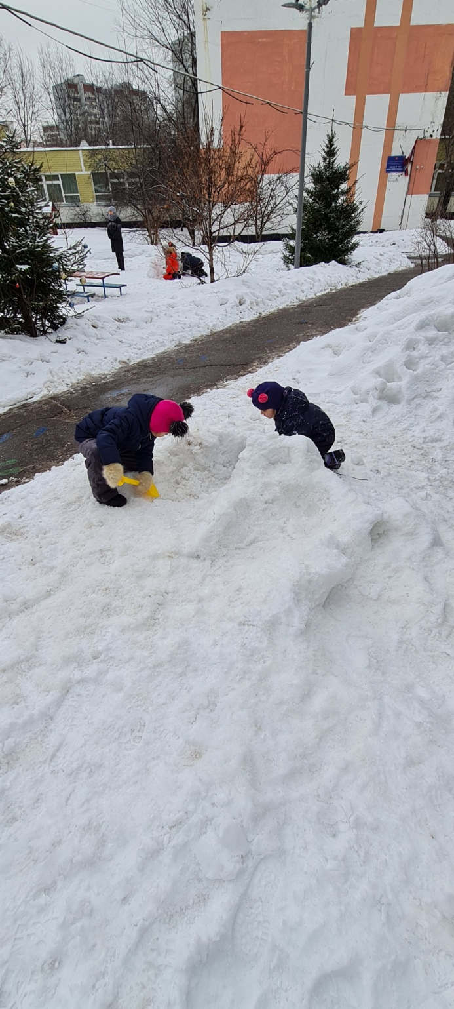
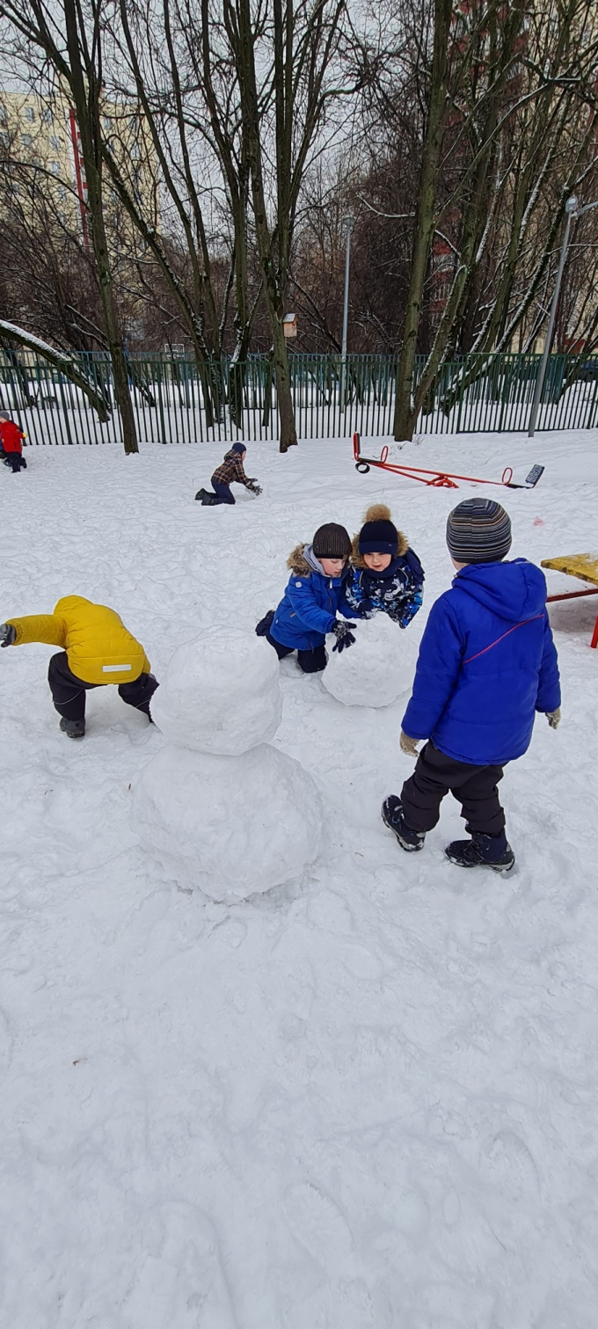
Постройка из снега
Лепка различных форм из снега

Slide 10
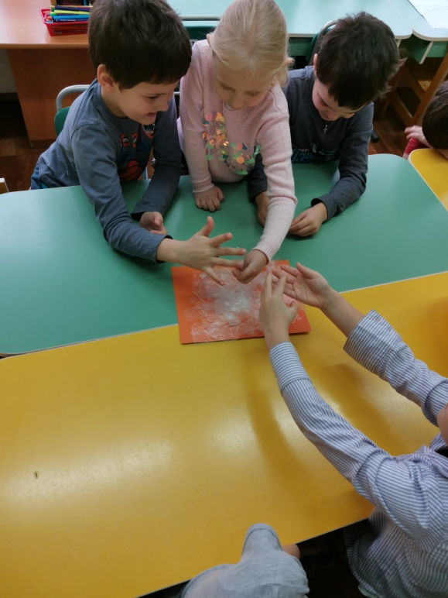
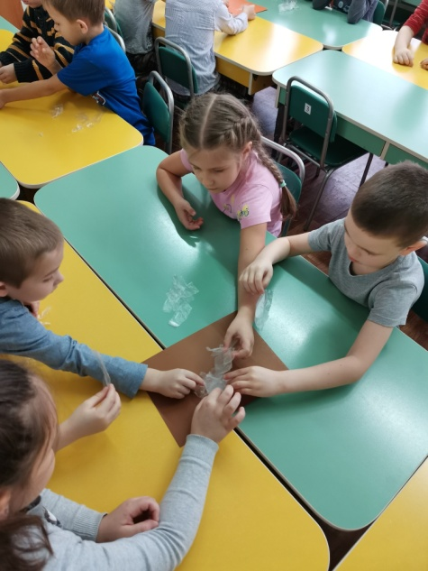
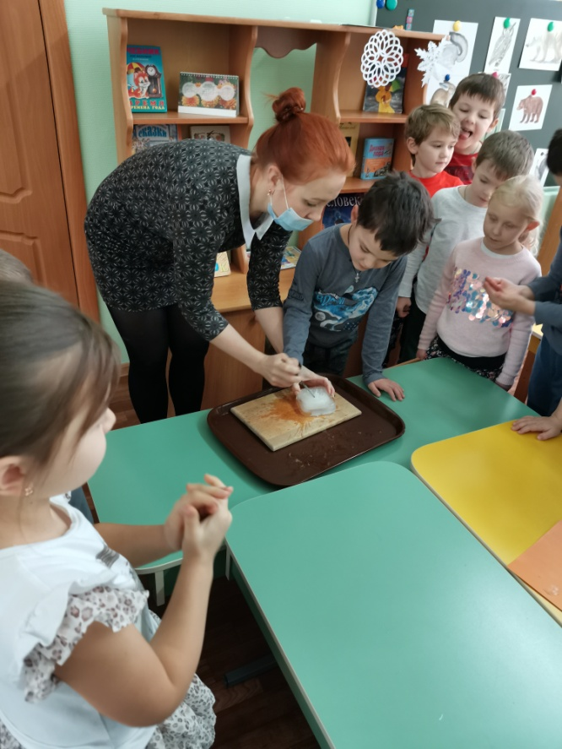
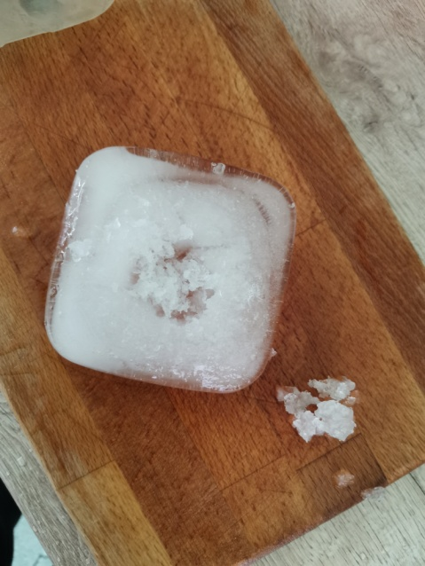
Опыты и эксперименты

Slide 11
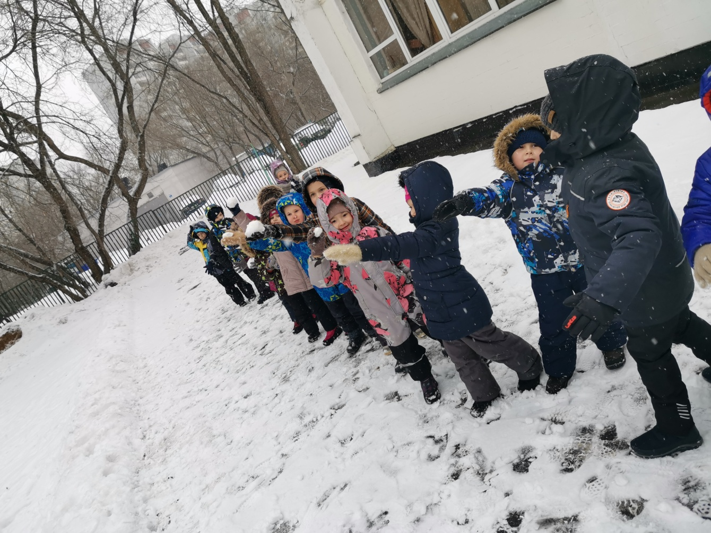
Целевые прогулки по территории детского сада

Slide 12





- Чтение художественной литературы - Загадки о зимних явлениях в природе
- Пословицы и поговорки о зиме

Slide 13
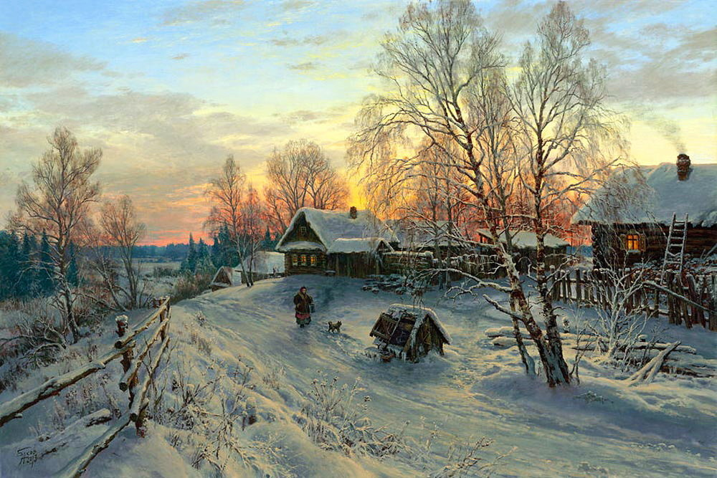
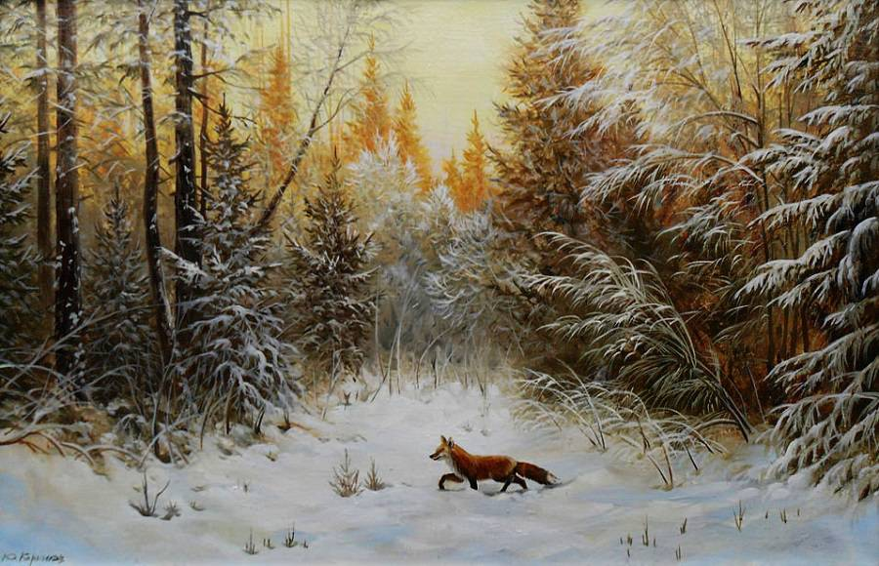
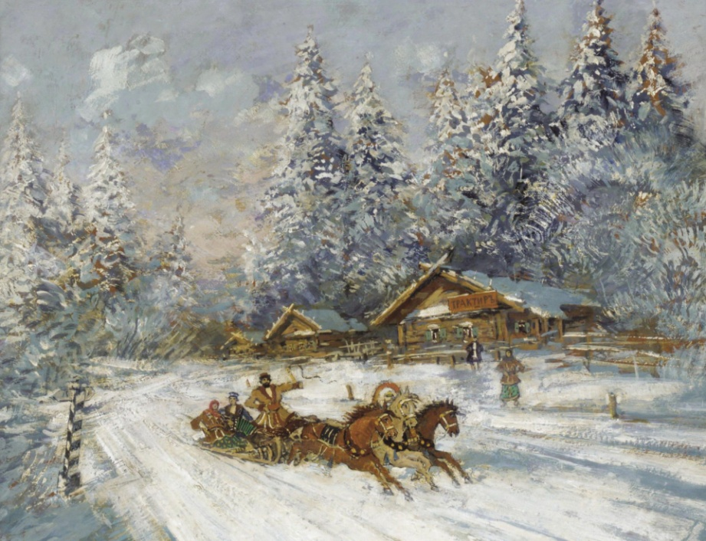
Рассматривание репродукций картин русских художников по теме «Зима»

Slide 14
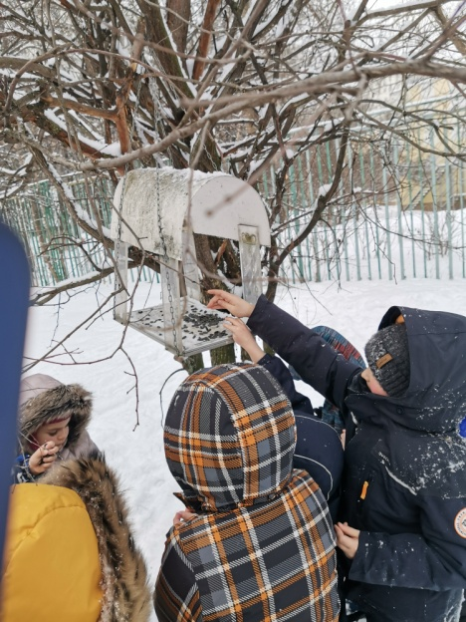
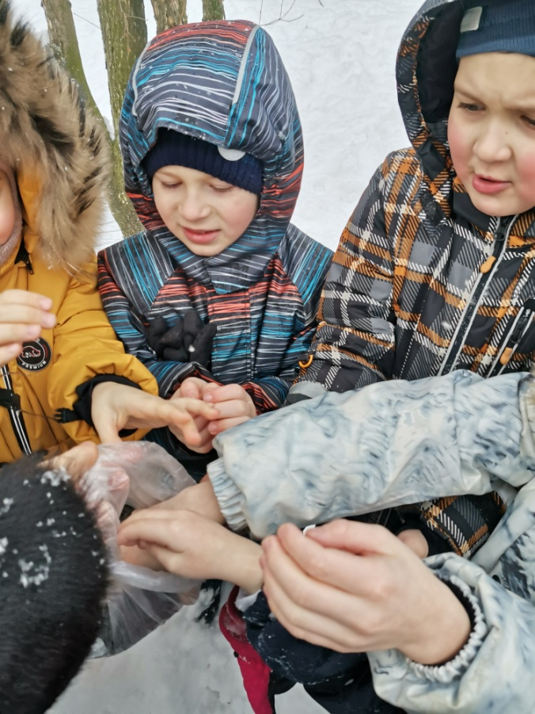
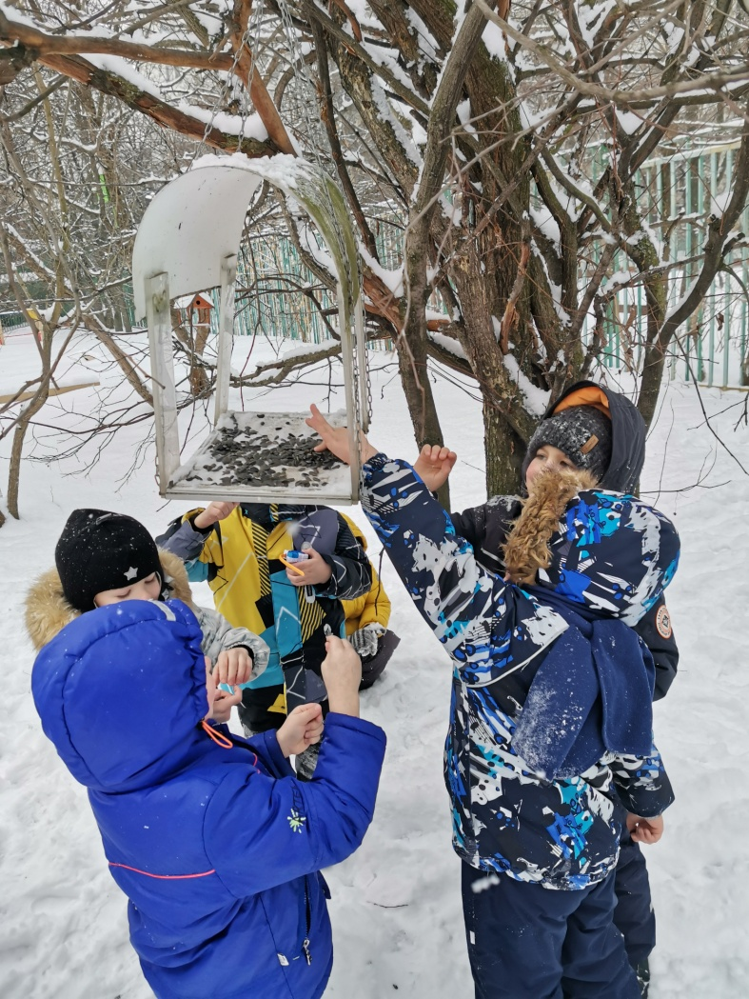
«Суперстоловая для птиц” Изготовление кормушек для птиц, заготовка корма и подкармливание птиц.

Slide 15
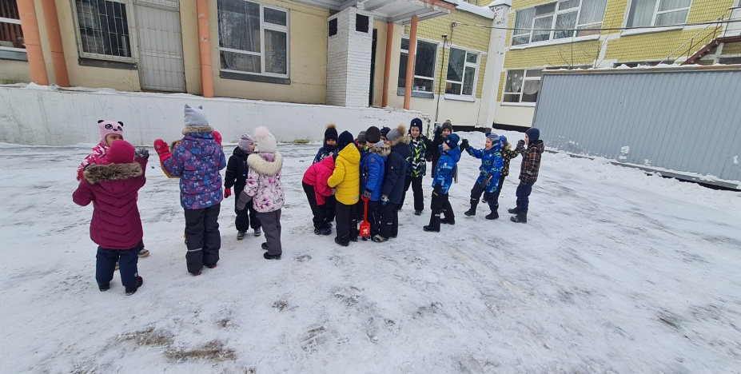
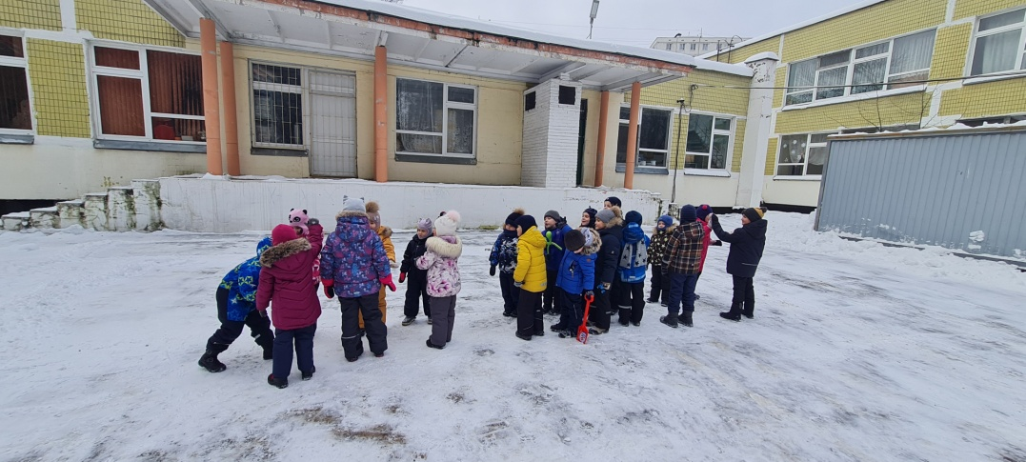
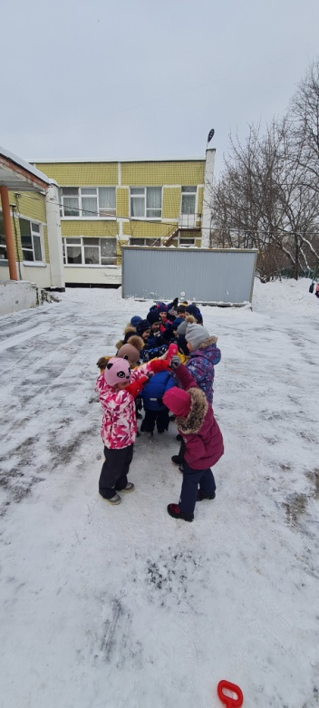
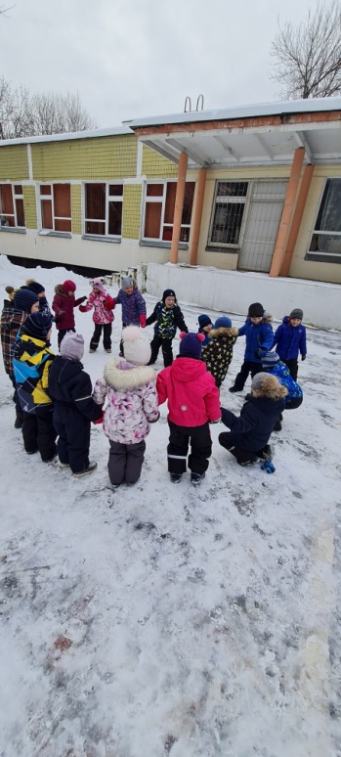
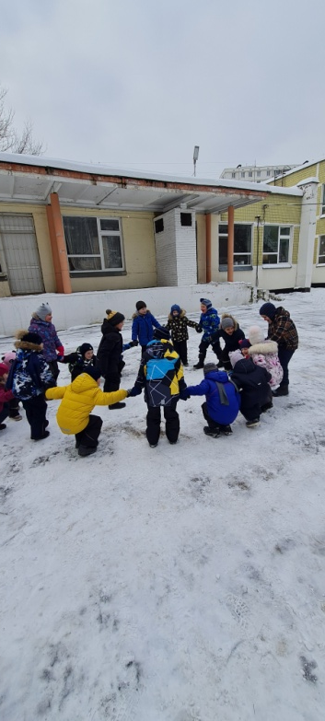
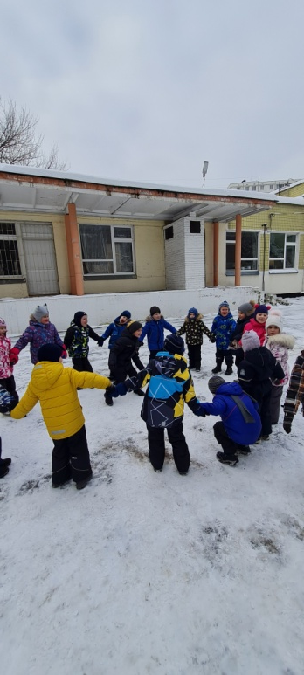
Подвижные игры с детьми на прогулке

Slide 16


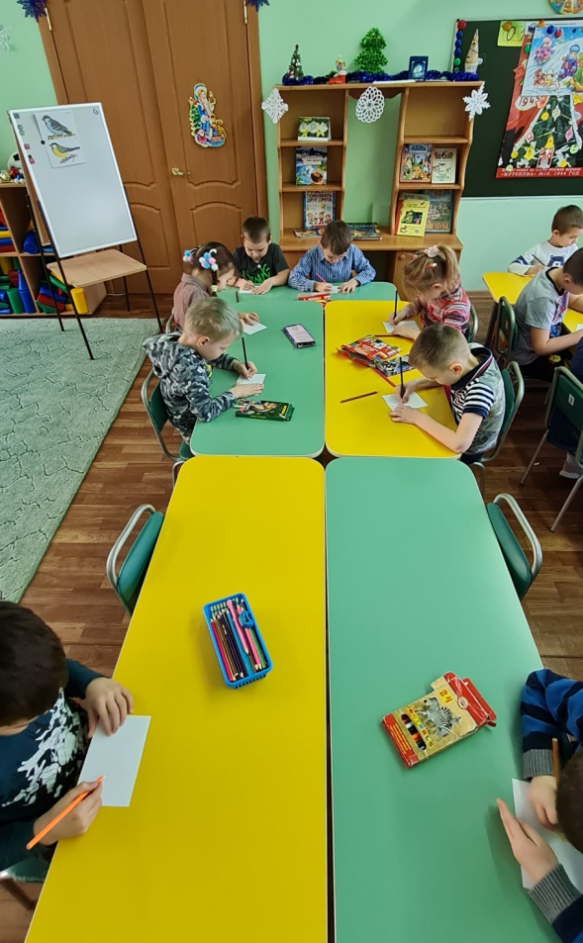
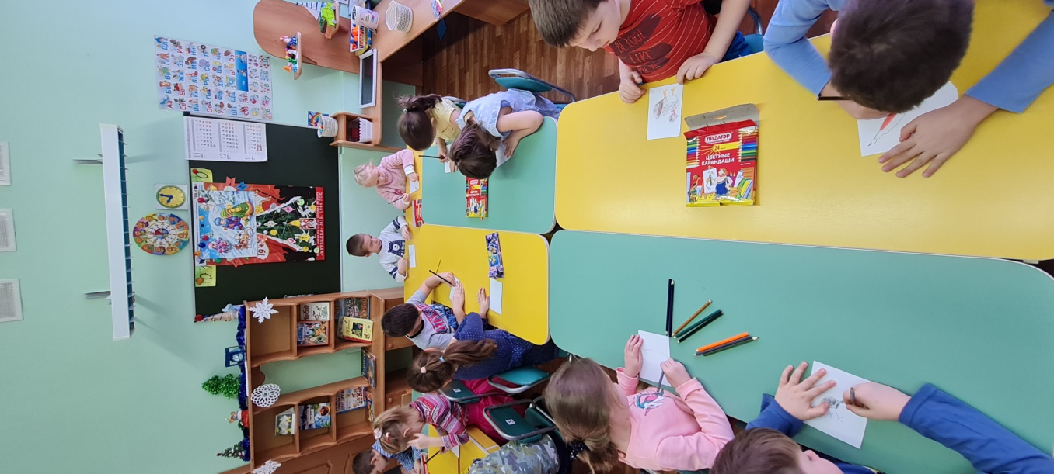
Участие в городском конкурсе «Ретро елка»

Slide 17
Третий этап заключительный:
Обработка результатов по реализации проекта.
Выставка рисунков «Зимушка-зима» ( по месяцам).
Новогодний утренник.
Поделка из соленого теста символа Нового года «Бычок».

Slide 18
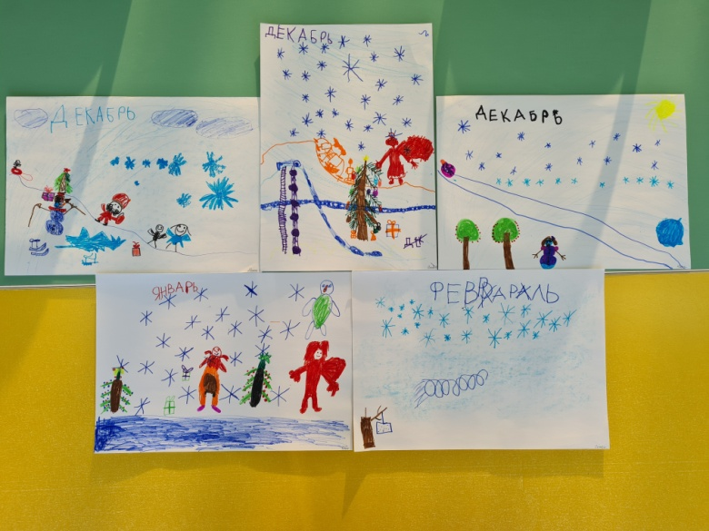
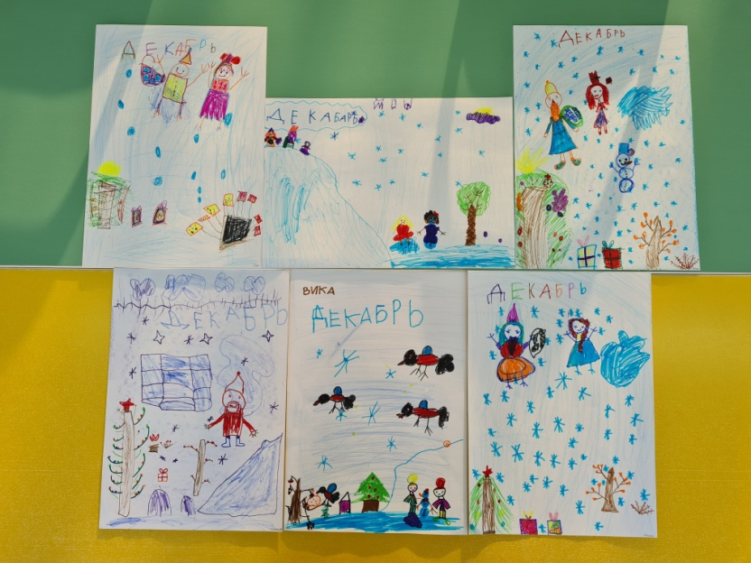
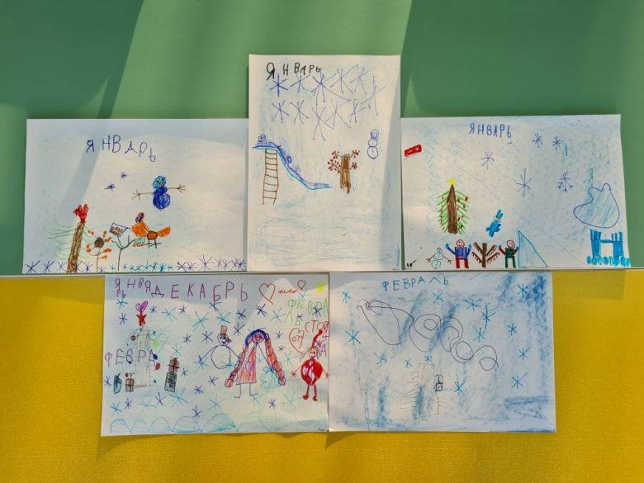
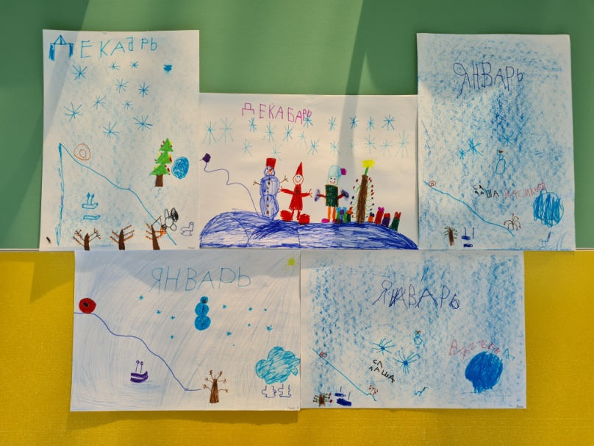
Выставка рисунков «Зимушка-зима» ( по месяцам).

Slide 19
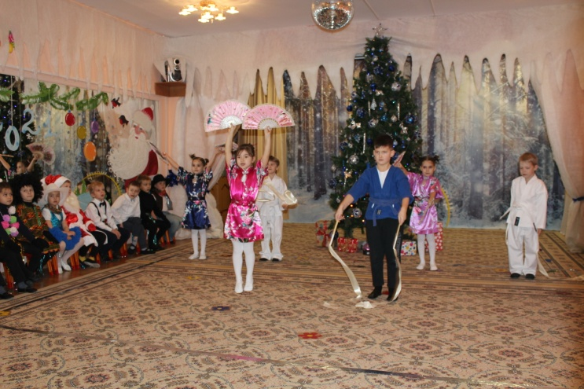
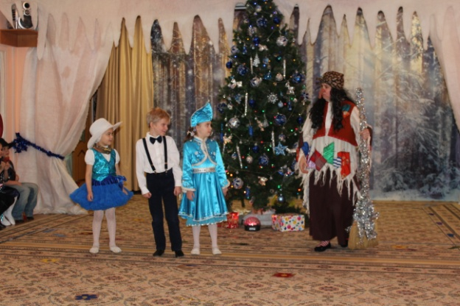
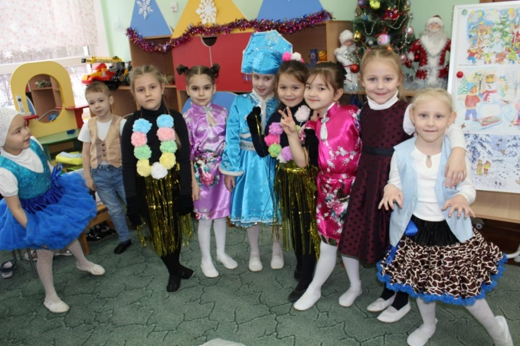
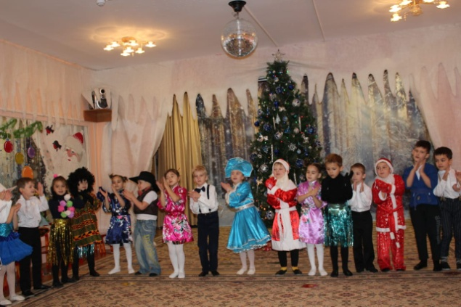
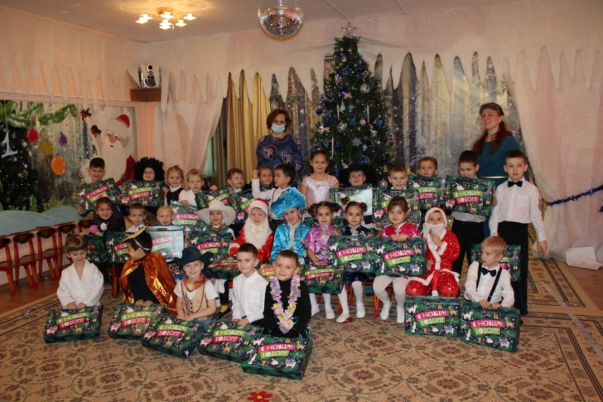
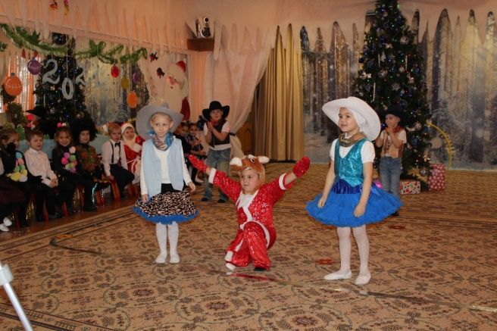
Новогодний утренник

Slide 20
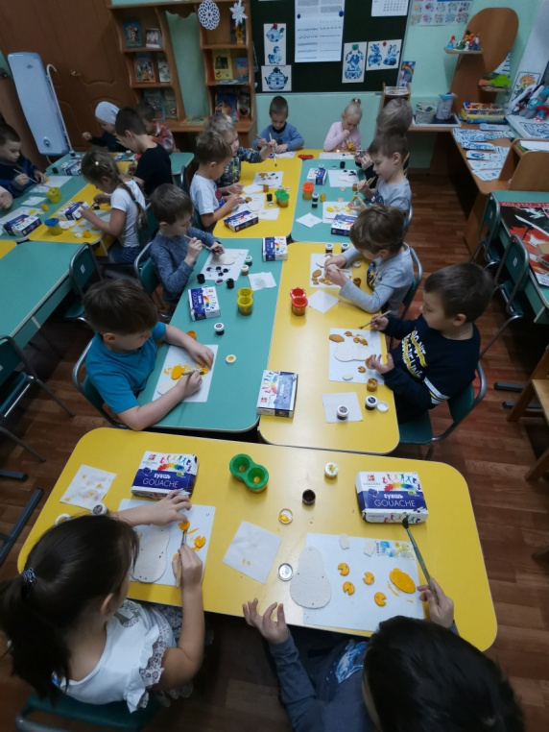
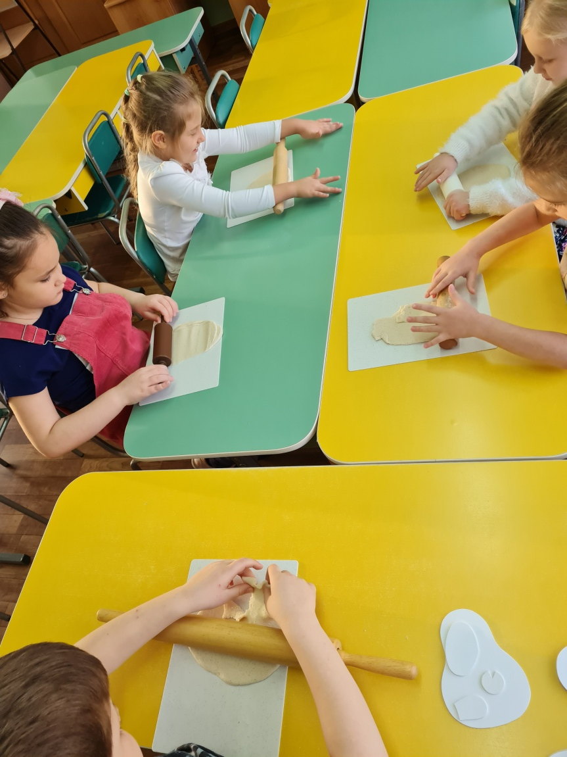
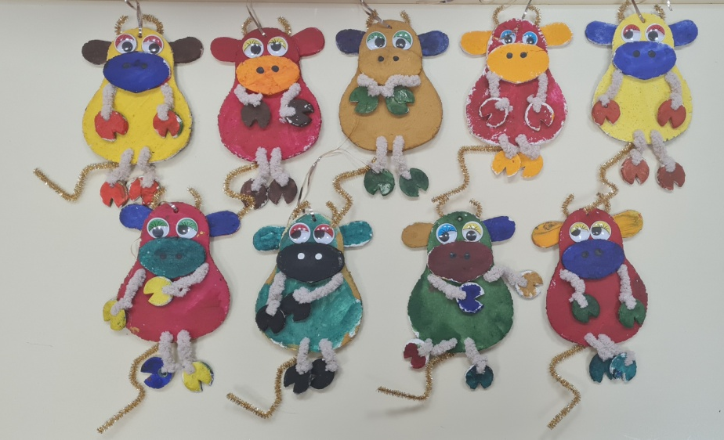
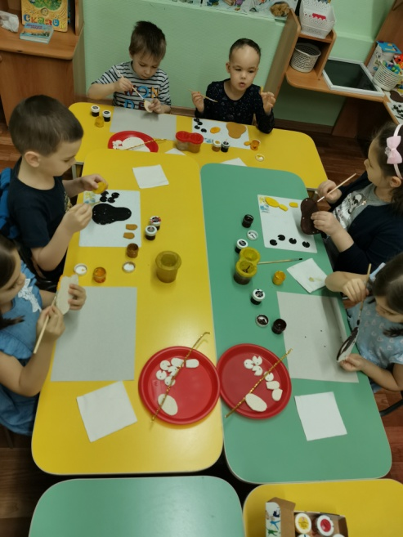
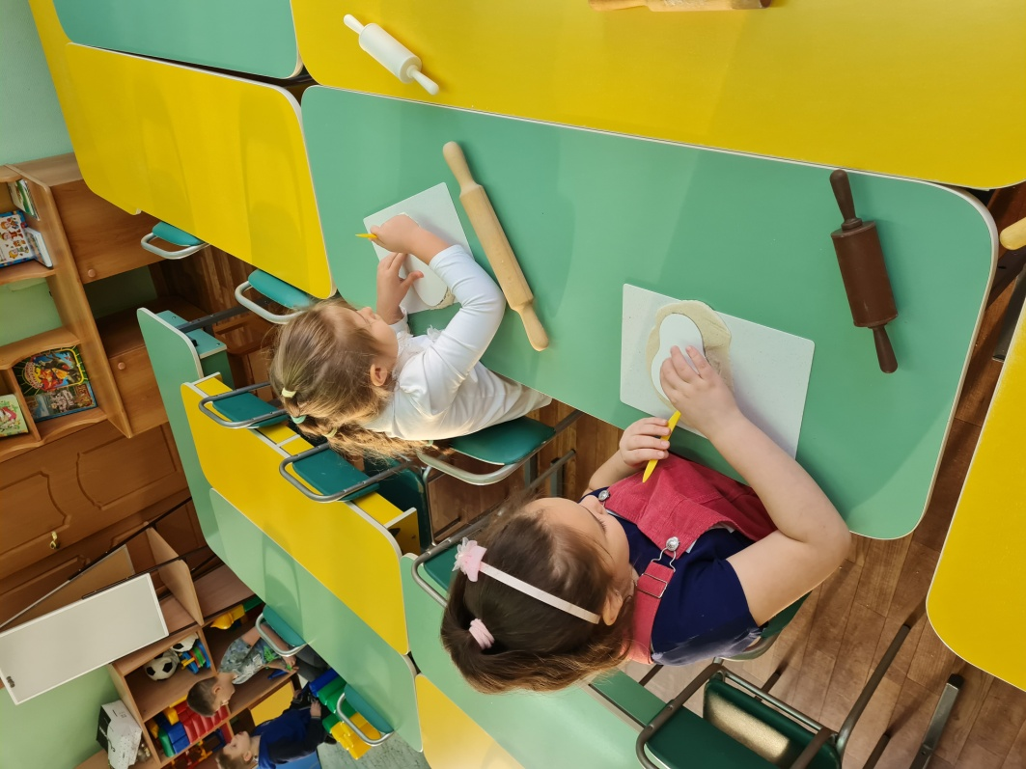
Поделка из соленого теста символа Нового года «Бычок»

Slide 21
Результаты проекта:
В совместной работе дети активно и дружно работали, доводили начатое дело до конца, тем самым развивая в себе коммуникативные, познавательные способности. Были разучены и освоены новые подвижные и дидактические игры; загадки и стихотворения. Детьми были получены системные знания о признаках зимы, сформировано умение устанавливать простейшие связи между условиями наступающего зимнего времени года и поведением животных, состоянием растительности. Активизирован словарный запас детей по теме проекта.

Slide 22
Спасибо за внимание

